Slide 1
Options stratégiques innovatrices pour les futurs programmes de GRE
Dave Sept
Pépinière Golden Spruce
Langley (Colombie-Britannique)

Slide 2
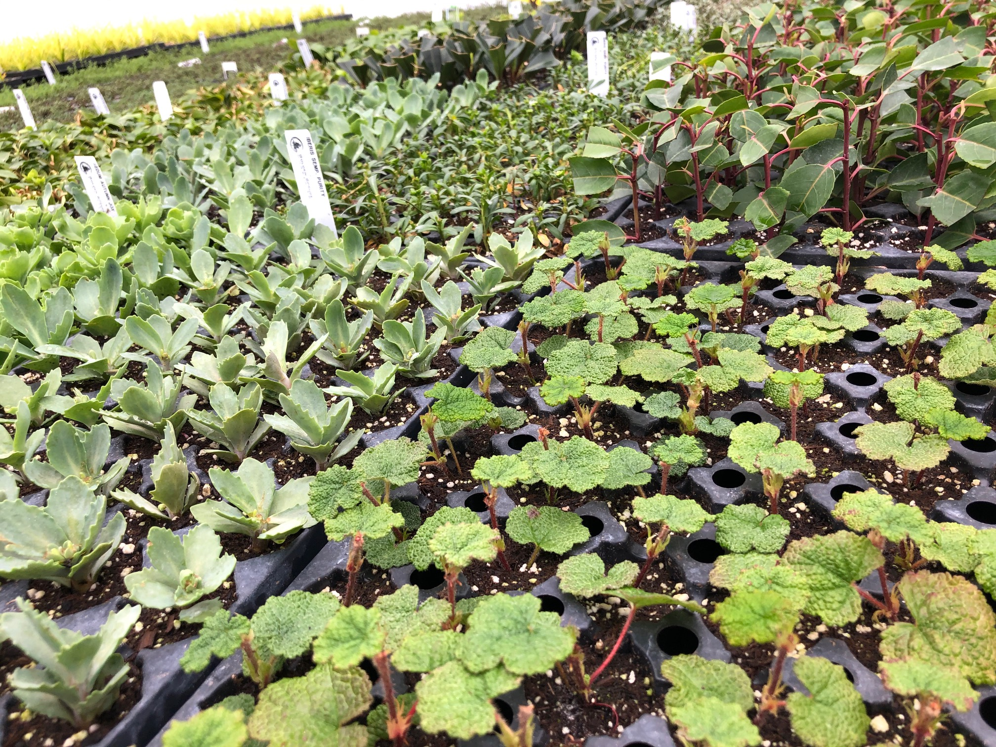

Slide 3
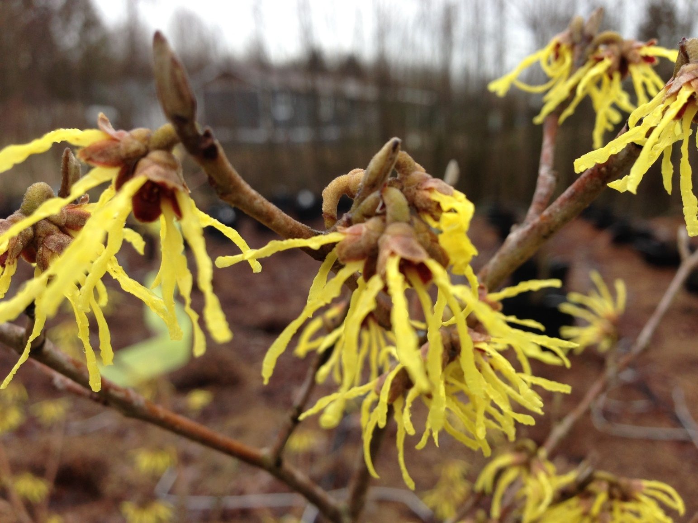
À propos de la pépinière
Pas d’accès à l’assurance-récolte
Nous avons recours au programme de paiements anticipés offert par Ag Credit Corp pour notre secteur
Agri-stabilité
Agri-investissement
Budgets et prévisions
Politique d’embauche
Marketing
Chiffre d’affaires brut en 2019 : 2,6 M $

Slide 4
Que signifie la GRE pour moi?
Être un producteur (propriétaire/gestionnaire) qui est :
MOBILISÉ
Participe activement à tous les aspects de la gestion du risque
2. ÉDUQUÉ
Informé et au fait des conditions du marché, des questions de main-d’œuvre, des programmes de GRE offerts, et des occasions de croissance et de profits
3. EFFICACE
Prend, en temps utile, des décisions fondées sur le mérite. Planifie pour le mieux et se prépare au pire

Slide 5
Mobilisé, éduqué et efficace
Reconnaître que toute entreprise comporte des risques − l’agriculture encore plus
Comprendre qu’il appartient au producteur de maximiser les profits et d’atténuer les risques
Être PROACTIF dans l’évaluation du risque − AgriShield
Consulter des professionnels et des pairs pour apprendre et mieux comprendre
Gérer de son mieux tout ce qu’on peut contrôler
Les programmes de GRE doivent permettre aux bons agriculteurs de prendre de bons risques et soutenir l’innovation

Slide 6
Ce que je peux contrôler – les responsabilités du producteur
Production
Rendements et capacité
Planification financière
Budgétisation; tendances des prix, devises, social et environnemental
Analyse coûts-avantages
Littératie financière – livre de caisse, comprendre le bilan et les résultats
Main-d’œuvre
Oui, vous êtes capable!
Marketing, mobilisation de la communauté, mobilisation de l’industrie

Slide 7
Là où je peux exercer une influence – le soutien de l’État
Météo
Inondations, grêle, gel, incendies, tremblements de terre, etc.
Conditions du marché mondial
Tensions géopolitiques
Récoltes exceptionnelles
Conflits commerciaux
Économie – jeu de l’offre et de la demande
Risques institutionnels – que feront (ou pas) les nouveaux programmes de GRE?
Risques humains – santé des producteurs - COVID

Slide 8
Comment changer les programmes de GRE
Mon Dieu, accordez-moi le courage de changer les choses que je peux changer, la sérénité d'accepter celles que je ne peux changer et la sagesse d'en connaître la différence.
Devrions-nous modifier les niveaux de financement actuels de la GRE ou simplement les accepter?
Qu’est-il possible de changer?
Les producteurs, les associations et les gouvernements FPT sont-ils assez courageux pour opérer des changements?

Slide 9
Agri-stabilité
Principaux problèmes :
Terminologie
Rapidité d’exécution
Prévisibilité
Équité
Couverture
Principaux avantages :
Protection calculée en fonction de VOTRE ferme
Historique ou prospective
Protection contre les tendances à long terme

Slide 10
Agri-stabilité
La rapidité d’exécution est un problème facile à régler. C’est principalement un problème créé par les producteurs.
La prévisibilité peut être améliorée dans l’administration d’Agri-stabilité. C’est du ressort des gouvernements FPT.
Couverture : Il pourrait être difficile d’aller au-delà du seuil de 70 %. Cela dit, la C.-B. a haussé les paiements de soutien à 80 %.
Une entente FPT sur le sujet est-elle possible? D’où viendraient les fonds?

Slide 11
Équité – Comment pouvons-nous tous nous partager les fonds?
Les programmes de GRE visent un traitement égal pour toutes les fermes, mais :
Le partage entre secteurs de production n’est pas équitable
Il ne l’est pas non plus entre producteurs d’un même secteur
Pourquoi?
Assurance-récolte
Limites des marges de référence
Dépenses admissibles – fermes familiales, automatisation, etc.
Gestion de l’offre
Disparités régionales – coût des terres
Il y aurait peut-être lieu de déplacer une partie de la protection allouée aux pertes de production vers les pertes de marché

Slide 12
Améliorer la GRE pour l’avenir
À mon avis, Agri-stabilité demeure le meilleur modèle, mais a besoin d’améliorations
Prendre contact avec les producteurs et leur donner les moyens de s’éduquer à propos de leur champ d’activité
Rendre le modèle de service plus proactif en expliquant comment utiliser le programme, comment celui-ci réagit à différents niveaux de pertes. L’agriculteur a besoin de savoir quel niveau de perte entraîne un paiement. Il ne suffit pas de connaître sa marge de référence
Abolir la limite de la marge de référence et rendre le programme plus équitable pour les fermes automatisées et celles qui utilisent beaucoup de main-d’œuvre non familiale
Améliorer la précision des rajustements faits par le programme suivant un changement structurel
Réévaluer le traitement des stocks à valeur marchande. Les gains et pertes non réalisés ont un impact indu sur les paiements
Déterminer si une protection davantage axée sur les pertes de marché que sur les pertes de production peut rendre le soutien plus équitable pour tous les producteurs

